Slide 1
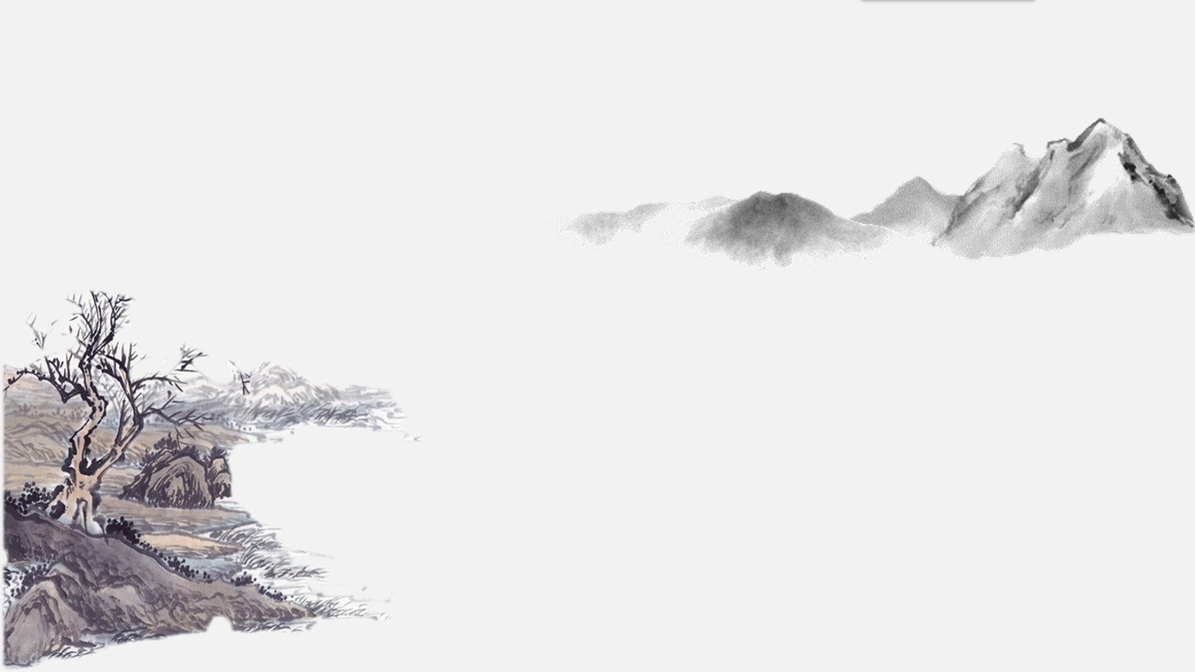


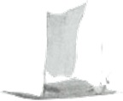
大学物理
质点力学

Slide 2

目录
功 动能定理
保守力 势能
功能原理 机械能守恒
冲量 动量定理
动量守恒定律

Slide 3
6
功 动能定理

Slide 4




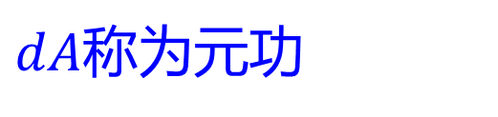






一、恒力的功
$$\overset{⃑}{F}$$
$$\overset{⃑}{F}$$
功是表示力对空间累积效应的物理量。
恒力的功：力对质点所作的功为力在质点位移方向的分量与位移大小的乘积。
$$θ$$
$$M$$
$$∆\overset{⃑}{r}$$
$$∆A=\overset{⃑}{F}∙∆\overset{⃑}{r}$$
$$∆A=F\cos{θ}\left|∆\overset{⃑}{r}\right|$$
位移无限小时：
$$dA=\overset{⃑}{F}∙d\overset{⃑}{r}$$
$$=F\cos{θ}\left|d\overset{⃑}{r}\right|$$
$$=F\cos{θ}ds$$
$dA$称为元功
功等于质点受的力和它的位移的点积，功是标量，过程量

Slide 5
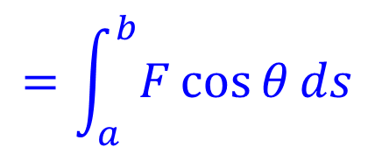




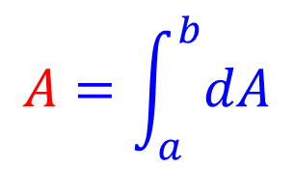



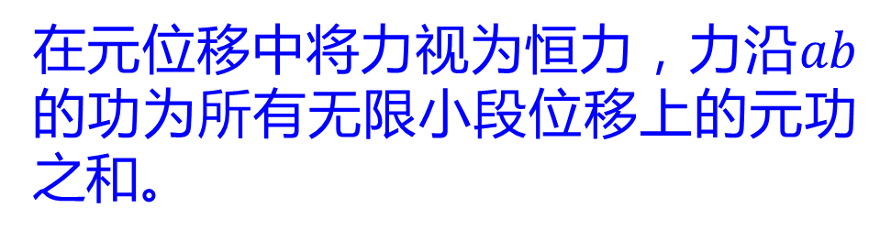


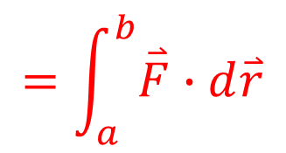











二、变力的功
$$d{\overset{⃑}{r}}_{i}$$
$$b$$
*
$$d\overset{⃑}{r}$$
元功：
$$dA$$
$$θ_{i}$$
元位移：
在元位移中将力视为恒力，力沿$ab$的功为所有无限小段位移上的元功之和。
$$d\overset{⃑}{r}$$
$${\overset{⃑}{F}}_{i}$$
$$θ$$
$$\overset{⃑}{F}$$
$$d{\overset{⃑}{r}}_{1}$$
$$θ_{1}$$
$${\overset{⃑}{F}}_{1}$$
*
$$a$$
$$dA=\overset{⃑}{F}∙d\overset{⃑}{r}$$
$$A=\int_{a}^{b}{dA}$$
$$=\int_{a}^{b}{\overset{⃑}{F}∙d\overset{⃑}{r}}$$
$$F\cos{θ}$$
$$=\int_{a}^{b}{F\cos{θ}ds}$$
$$s$$
$$O$$
$$s_{a}$$
$$ds$$
$$s_{b}$$

Slide 6



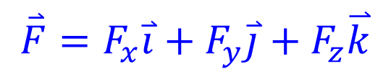


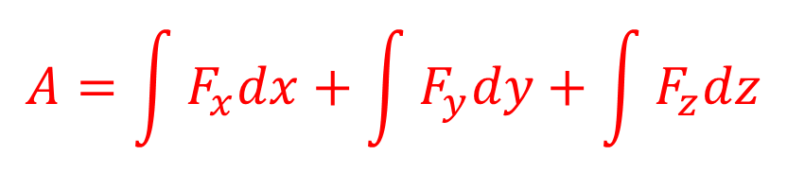
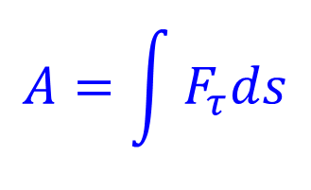
变力的功
直角坐标系
$$\overset{⃑}{F}=F_{x}\overset{⃑}{i}+F_{y}\overset{⃑}{j}+F_{z}\overset{⃑}{k}$$
$$d\overset{⃑}{r}=dx\overset{⃑}{i}+dy\overset{⃑}{j}+dz\overset{⃑}{k}$$
$$A=\int{F_{x}dx}+\int{F_{y}dy}+\int{F_{z}dz}$$
$$A=A_{x}+A_{y}+A_{z}$$
平面自然坐标系
$$dA=\overset{⃑}{F}∙d\overset{⃑}{r}$$
$$=\left(F_{τ}{\overset{⃑}{e}}_{τ}+F_{n}{\overset{⃑}{e}}_{n}\right)∙d\overset{⃑}{s}{\overset{⃑}{e}}_{τ}$$
$$=F_{τ}ds$$
$$A=\int{F_{τ}ds}$$

Slide 7

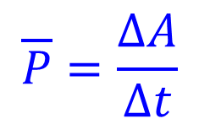
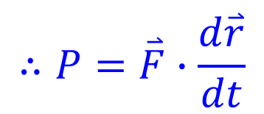
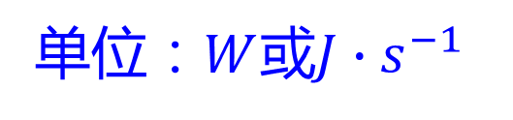

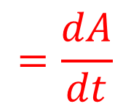
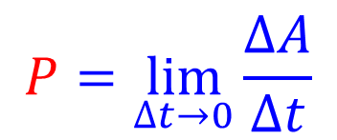
三、功率
功率：力在单位时间内所作的功
$$\overline{P}=\frac{∆A}{∆t}$$
平均功率：
$$P=\lim_{∆t→0}{\frac{∆A}{∆t}}$$
$$=\frac{dA}{dt}$$
瞬时功率：
$$∵dA=\overset{⃑}{F}∙d\overset{⃑}{r}$$
$$∴P=\overset{⃑}{F}∙\frac{d\overset{⃑}{r}}{dt}$$
$$=\overset{⃑}{F}∙\overset{⃑}{v}$$
单位：$W$或$J∙s^{−1}$
功率是反映力做功快慢的物理量。功率越大，做同样的功花费的时间就越少。

Slide 8
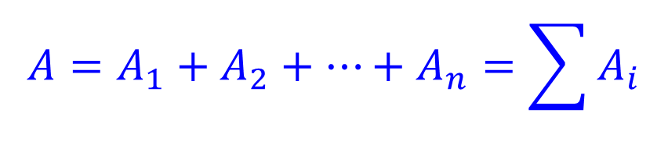
关于功的说明
功是标量，力、位移是矢量
功与参考系的选择有关
质点系内力作功之和可以不为零
合力所作的功等于各分力沿同一路径所作功的代数和
$$A=A_{1}+A_{2}+⋯+A_{n}=\sum{A_{i}}$$

Slide 9
功与参考系的选择有关
例：一个物体放在水平传送带上，物体与传送带无相对滑动，当传送带作匀速运动时，静摩擦力对物体作功为______，当传送带作加速运动时，静摩擦力对物体作功为______，当传送带作减速运动时，静摩擦力对物体作功为______。
零，正，负

Slide 10

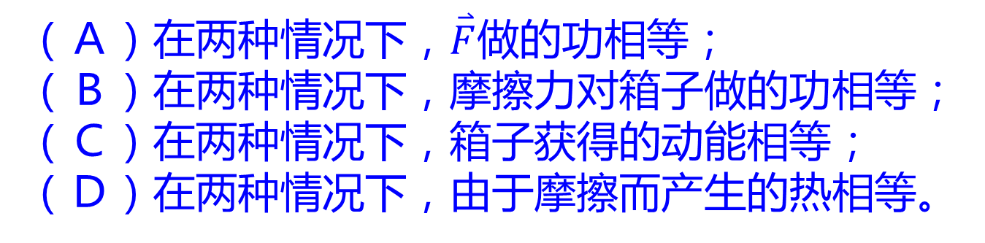
功与参考系的选择有关
例：如图，在光滑水平地面上放着一辆小车，小车左端放着一只箱子，今用同样的水平恒力拉箱子，使它由小车的左端达到右端，一次小车被固定在水平地面上，另一次小车没有固定．试以水平地面为参照系，判断下列结论中正确的是
（Ａ）在两种情况下，$\overset{⃑}{F}$做的功相等；
（Ｂ）在两种情况下，摩擦力对箱子做的功相等；
（Ｃ）在两种情况下，箱子获得的动能相等；
（Ｄ）在两种情况下，由于摩擦而产生的热相等。
（Ｄ）

Slide 11




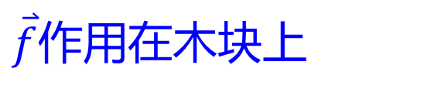


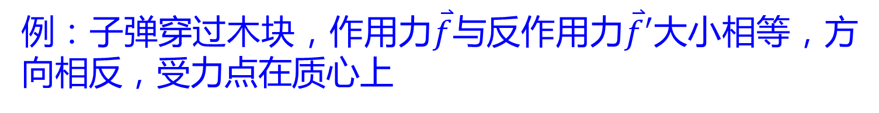


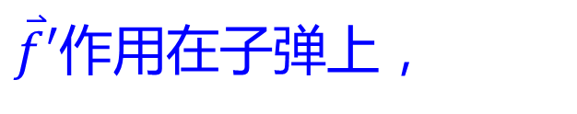


质点系内力作功之和可以不为零
例：子弹穿过木块，作用力$\overset{⃑}{f}$与反作用力$\overset{⃑}{f}′$大小相等，方向相反，受力点在质心上
$\overset{⃑}{f}$作用在木块上
$$b$$
$$A=fs\cos{θ}$$
$$=fs$$
$\overset{⃑}{f}′$作用在子弹上，
$$s$$
$$A′=f′\left(s+b\right)\cos{θ}$$
$$=−f′\left(s+b\right)$$
内力合功为
$$A+A^{′}=fs−f′\left(s+b\right)$$
$$=−fb$$
？

Slide 12
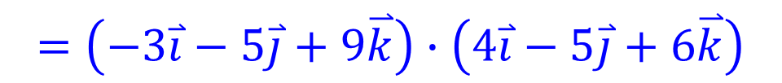
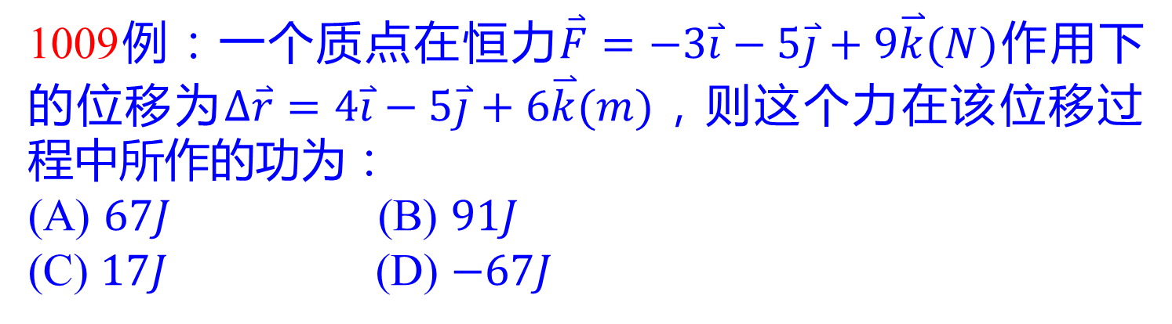

1009例：一个质点在恒力$\overset{⃑}{F}=−3\overset{⃑}{i}−5\overset{⃑}{j}+9\overset{⃑}{k}(N)$作用下的位移为$∆\overset{⃑}{r}=4\overset{⃑}{i}−5\overset{⃑}{j}+6\overset{⃑}{k}(m)$，则这个力在该位移过程中所作的功为：
(A) $67J$ (B) $91J$
(C) $17J$ (D) $−67J$
分析：
$$A=\overset{⃑}{F}∙∆\overset{⃑}{r}$$
$$=\left(−3\overset{⃑}{i}−5\overset{⃑}{j}+9\overset{⃑}{k}\right)∙\left(4\overset{⃑}{i}−5\overset{⃑}{j}+6\overset{⃑}{k}\right)$$
（A）

Slide 13
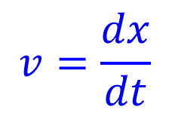

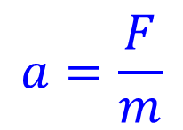

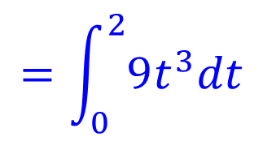
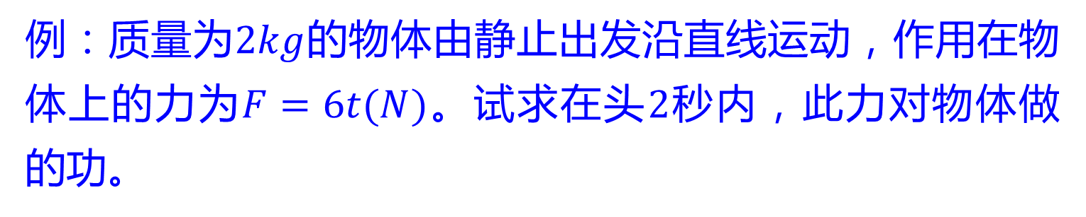
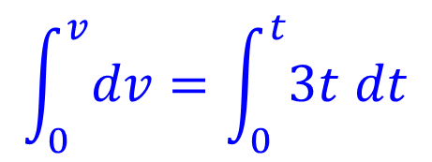
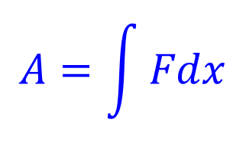
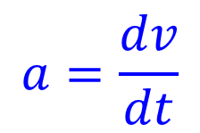



例：质量为$2kg$的物体由静止出发沿直线运动，作用在物体上的力为$F=6t(N)$。试求在头$2$秒内，此力对物体做的功。
$$a=\frac{F}{m}$$
$$a=\frac{dv}{dt}$$
解:
$$=3t$$
$$\int_{0}^{v}{dv}=\int_{0}^{t}{3t dt}$$
$$v=\frac{dx}{dt}$$
$$v=1.5t^{2}$$
$$dx=vdt$$
$$=1.5t^{2}dt$$
$$A=\int{Fdx}$$
$$=\int_{0}^{2}{9t^{3}dt}$$
$$=36J$$

Slide 14
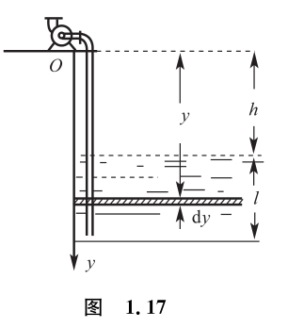
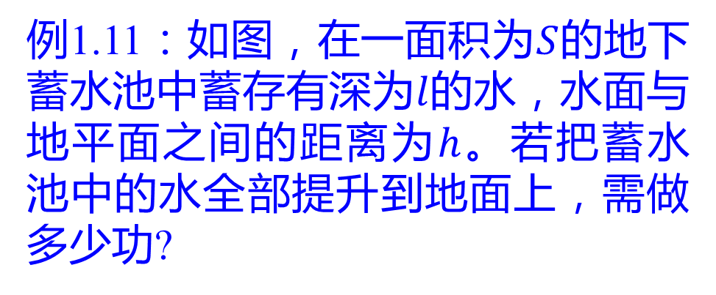


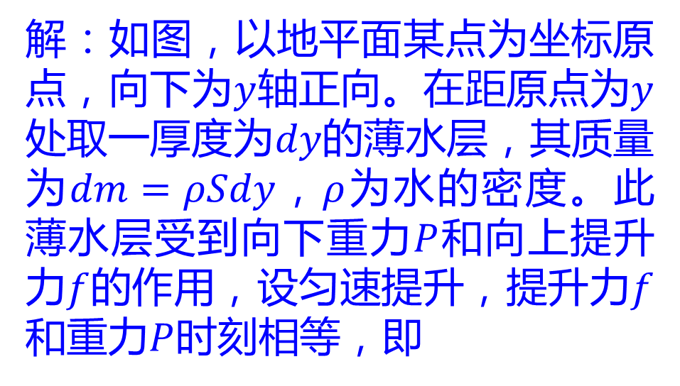
例1.11：如图，在一面积为$S$的地下蓄水池中蓄存有深为$l$的水，水面与地平面之间的距离为$h$。若把蓄水池中的水全部提升到地面上，需做多少功?
解：如图，以地平面某点为坐标原点，向下为$y$轴正向。在距原点为$y$处取一厚度为$dy$的薄水层，其质量为$dm=ρSdy$，$ρ$为水的密度。此薄水层受到向下重力$P$和向上提升力$f$的作用，设匀速提升，提升力$f$和重力$P$时刻相等，即
$$f=P=\left(dm\right)g$$
$$=ρSgdy$$
(1)

Slide 15


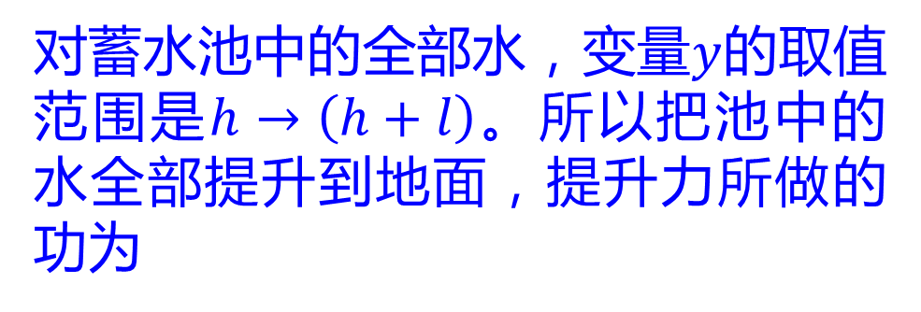
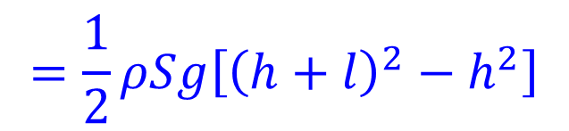
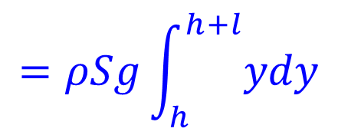
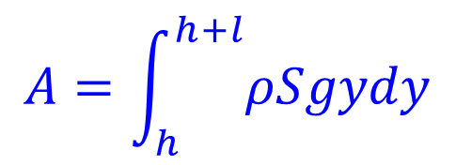
因提升力方向与位移方向相同，所以把此薄水层提升到地平面需做的元功为
$$dA=fy$$
$$=ρSgydy$$
(2)
对蓄水池中的全部水，变量$y$的取值范围是$h→\left(h+l\right)$。所以把池中的水全部提升到地面，提升力所做的功为
$$A=\int_{h}^{h+l}{ρSgydy}$$
$$=ρSg\int_{h}^{h+l}{ydy}$$
$$=\frac{1}{2}ρSg\left[{\left(h+l\right)}^{2}−h^{2}\right]$$

Slide 16
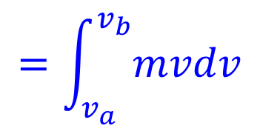


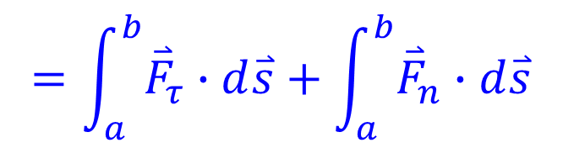
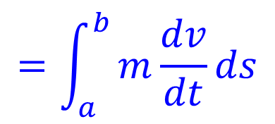


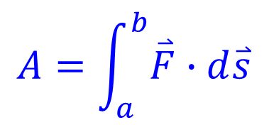

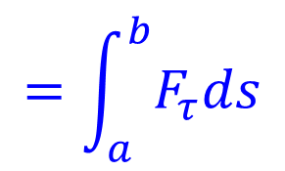

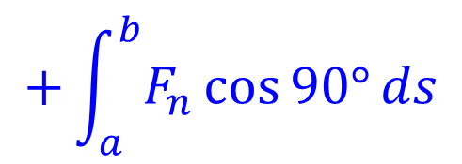

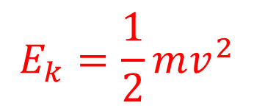
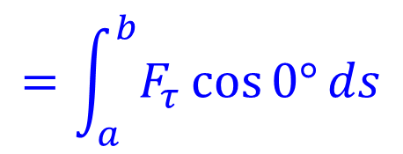
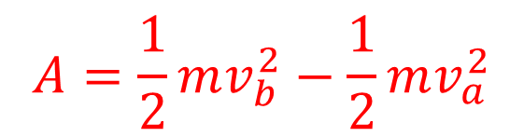

四、质点动能定理
$${\overset{⃑}{F}}_{τ}$$
$$b$$
$$A=\int_{a}^{b}{\overset{⃑}{F}∙d\overset{⃑}{s}}$$
$$=\int_{a}^{b}{{\overset{⃑}{F}}_{τ}∙d\overset{⃑}{s}}+\int_{a}^{b}{{\overset{⃑}{F}}_{n}∙d\overset{⃑}{s}}$$
$$v_{b}$$
$$\overset{⃑}{F}$$
$$=\int_{a}^{b}{F_{τ}\cos{0°}ds}$$
$$+\int_{a}^{b}{F_{n}\cos{90°}ds}$$
$$a$$
$${\overset{⃑}{F}}_{n}$$
$$v_{a}$$
$$=\int_{a}^{b}{F_{τ}ds}$$
$$=\int_{a}^{b}{m\frac{dv}{dt}ds}$$
$$=\int_{v_{a}}^{v_{b}}{mvdv}$$
$$A=\frac{1}{2}mv_{b}^{2}−\frac{1}{2}mv_{a}^{2}$$
$$E_{k}=\frac{1}{2}mv^{2}$$
动能：
$$A=E_{kb}−E_{ka}$$
质点动能定理：质点动能的增量等于合外力所作的功

Slide 17
关于动能定理的说明
1、动能定理是描述物体间相互作用的过程和物体在相互作用前后状态的变化关系
2、功和能是两个不同的概念
3、运用动能定理解决力学问题的步骤
注意：
动能是状态函数，与参考系的选择有关，动能定理只适用于惯性系
内力可以改变质点系的动能

Slide 18
2、功和能是两个不同的概念
功是过程量，动能是状态量。功是物体能量变化的一种量度，动能是能量的一种形式，是物体具有对其他物体作功的本领
外力作正功，动能的增量为正，物体动能增加
外力作负功，动能的增量为负，物体的动能减少，即物体克服外力作功
外力作功为零，动能的增量为零，物体的动能不变

Slide 19
3、运用动能定理解决力学问题的步骤
确定研究对象
分析受力情况
计算合外力作的功
确定初末状态的动能
列方程求解

Slide 20


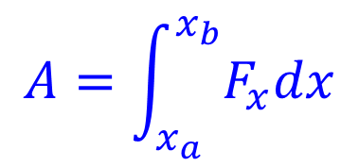

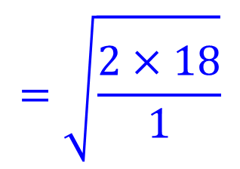
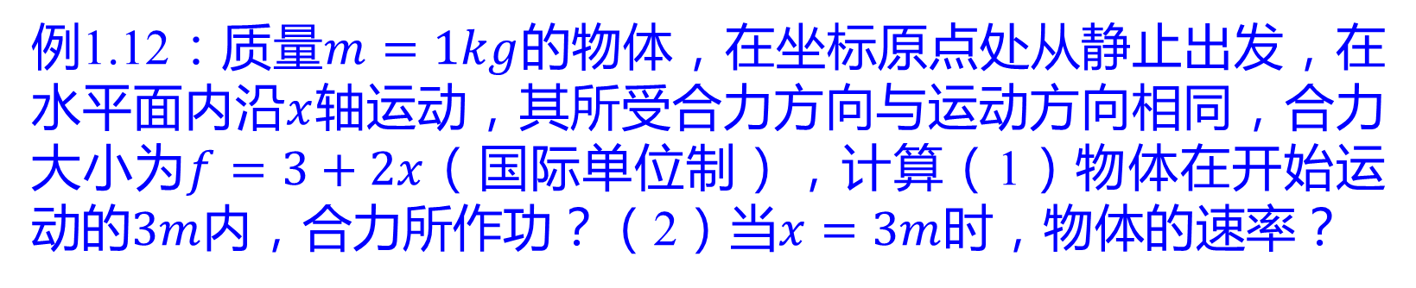

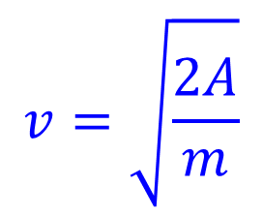

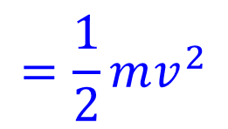



例1.12：质量$m=1kg$的物体，在坐标原点处从静止出发，在水平面内沿$x$轴运动，其所受合力方向与运动方向相同，合力大小为$f=3+2x$（国际单位制），计算（1）物体在开始运动的$3m$内，合力所作功？（2）当$x=3m$时，物体的速率？
$$A=\int_{x_{a}}^{x_{b}}{F_{x}dx}$$
$$=\int_{0}^{3}{\left(3+2x\right)dx}$$
解：
$$={\left[3x+x^{2}\right]}_{0}^{3}$$
$$=18J$$
根据动能定理
$$A=\frac{1}{2}mv_{b}^{2}−\frac{1}{2}mv_{a}^{2}$$
$$v_{a}=0$$
$$v_{b}=v$$
$$v=\sqrt{\frac{2A}{m}}$$
$$=\sqrt{\frac{2×18}{1}}$$
$$=\frac{1}{2}mv^{2}$$
$$=6$$
$${m∙s}^{−1}$$

Slide 21
7
保守力 势能

Slide 22

















一、重力做功
物体从$a$点运动到$b$点的过程中
$$y$$
$$a$$
$$y_{a}$$
$$d\overset{⃑}{s}$$
$$dA=\overset{⃑}{G}∙d\overset{⃑}{s}$$
$$θ$$
$$=mgds\cos{θ}$$
$$=−mgdy$$
$$m\overset{⃑}{g}$$
$$y_{b}$$
$$b$$
$$A=\int_{a}^{b}{\overset{⃑}{G}∙d\overset{⃑}{s}}$$
$$=−\int_{y_{a}}^{y_{b}}{mgdy}$$
$$x$$
$$O$$
$$=−\left(mgy_{b}−mgy_{a}\right)$$
由此可见，重力作功仅仅与物体的始末位置有关，而与运动物体所经历的路径无关。

Slide 23
















二、弹力做功
物体从$a$点运动到$b$点的过程中
$$dA=\overset{⃑}{F}∙d\overset{⃑}{s}$$
$$=Fdx\cos{π}$$
$$=−kxdx$$
$$A=\int_{a}^{b}{\overset{⃑}{F}∙d\overset{⃑}{s}}$$
$$x$$
$$O$$
$$=−\int_{x_{a}}^{x_{b}}{kxdx}$$
$$k$$
$$x$$
$$=−\left(\frac{1}{2}kx_{b}^{2}−\frac{1}{2}kx_{a}^{2}\right)$$
$$O$$
$$x_{b}$$
$$l_{0}$$
$$x$$
$$x_{a}$$
由此可见，弹性力作功仅仅与质点的始末位置有关，与具体路径无关。

Slide 24



















三、引力做功
$$m$$
$$θ$$
$$a$$
$$d\overset{⃑}{s}$$
物体从$a$点运动到$b$点的过程中
$$r$$
$${\overset{⃑}{r}}_{a}$$
$$r+dr$$
$$dA=\overset{⃑}{F}∙d\overset{⃑}{s}$$
$$=Fds\cos\left(π−θ\right)$$
$$b$$
$$=−Fds\cos{θ}$$
$$O$$
$${\overset{⃑}{r}}_{b}$$
$$M$$
$$A=\int_{a}^{b}{\overset{⃑}{F}∙d\overset{⃑}{s}}$$
$$=−\int_{r_{a}}^{r_{b}}{G\frac{Mm}{r^{2}}dr}$$
$$ds\cos{θ}=dr$$
$$=−\left[\left(−G\frac{Mm}{r_{b}}\right)−\left(−G\frac{Mm}{r_{a}}\right)\right]$$
万有引力作功仅仅与质点的始末位置有关，与具体路径无关。

Slide 25












四、保守力和非保守力
做功只与物体的始末位置有关，而与所经历的路径无关的力叫做保守力。
$$A$$
$$C$$
$$\oint_{l}{\overset{⃑}{F}∙d\overset{⃑}{s}}=\int_{ACB}{\overset{⃑}{F}∙d\overset{⃑}{s}}+\int_{BDA}{\overset{⃑}{F}∙d\overset{⃑}{s}}$$
$$D$$
$$B$$
$$=\int_{ACB}{\overset{⃑}{F}∙d\overset{⃑}{s}}−\int_{ADB}{\overset{⃑}{F}∙d\overset{⃑}{s}}$$
$$A$$
$$C$$
$$\int_{ACB}{\overset{⃑}{F}∙d\overset{⃑}{s}}=\int_{ADB}{\overset{⃑}{F}∙d\overset{⃑}{s}}$$
$$=0$$
$$D$$
$$B$$
物体沿闭合路径运动一周时，保守力对它所作的功等于零。
做功与路径有关的力叫做非保守力。（例如摩擦力）

Slide 26









五、势能
势能：质点在保守力场中与位置相关的能量。它是一种潜在的能量，不同于动能。
$$A=\int_{a}^{b}{\overset{⃑}{F}∙d\overset{⃑}{s}}$$
$$=−\left(E_{Pb}−E_{Pa}\right)$$
$$=−∆E_{P}$$
重力功
重力势能
$$W=−\left(mgy_{b}−mgy_{a}\right)$$
$$E_{P}=mgy$$
引力功
引力势能
$$W=−\left[\left(−G\frac{Mm}{r_{b}}\right)−\left(−G\frac{Mm}{r_{a}}\right)\right]$$
$$E_{P}=−G\frac{Mm}{r}$$
弹力功
弹性势能
$$W=−\left(\frac{1}{2}kx_{b}^{2}−\frac{1}{2}kx_{a}^{2}\right)$$
$$E_{P}=\frac{1}{2}kx^{2}$$

Slide 27






保守力做功等于势能增量的负值。
$$A=\int_{a}^{b}{\overset{⃑}{F}∙d\overset{⃑}{s}}$$
$$=−\left(E_{Pb}−E_{Pa}\right)$$
$$=−∆E_{P}$$
$$E_{P}=mgy$$
势能零点选在坐标原点处
$$E_{P}=\frac{1}{2}kx^{2}$$
势能零点选在平衡位置
$$E_{P}=−G\frac{Mm}{r}$$
势能零点选在无穷远处

Slide 28





讨论
势能是状态函数
$$E_{P}=E_{P}\left(x,y,z\right)$$
势能具有相对性，势能大小与势能零点的选取有关。
势能是属于系统的。
势能计算
$$W=−\left(E_{P}−E_{P0}\right)$$
$$=−∆E_{P}$$
$$E_{P0}\left(x_{0},y_{0},z_{0}\right)=0$$
若令
$$E_{P}\left(x,y,z\right)=\int_{\left(x,y,z\right)}^{\left(x_{0},y_{0},z_{0}\right)}{\overset{⃑}{F}∙d\overset{⃑}{s}}$$

Slide 29















势能曲线：由势能函数确定的势能随坐标变化的曲线。
$$E_{P}=\frac{1}{2}kx^{2}$$
$$E_{P}=−G\frac{Mm}{r}$$
$$E_{P}=mgy$$
$$E_{P}$$
$$E_{P}$$
$$E_{P}$$
$$r$$
$$O$$
$$y$$
$$x$$
$$O$$
$$O$$
重力势能曲线
弹性势能曲线
引力势能曲线
$$y=0,E_{P}=0$$
$$x=0,E_{P}=0$$
$$r→∞,E_{P}=0$$

Slide 30






例1.13：悬挂一根轻弹簧，其原长为$l_{0}=0.10m$，如图。若在弹簧下端挂一质量为$m=1kg$的砝码，则在位置$A$处平衡，此时弹簧长度为$l_{1}=0.12m$，将砝码移于$B$处时，弹簧长度为$l_{2}=0.08m$。试求：（1）弹簧的弹性系数；（2）砝码由$B$点运动到$A$点的过程中，重力和弹性力所做的功。
解：（1）在位置$A$处，弹簧受到的作用力大小为$mg$，伸长量为$\left(l_{1}−l_{0}\right)$，则
$$k=\frac{mg}{l_{1}−l_{0}}$$
$$=\frac{1×9.8}{0.12−0.10}$$
$$=490N/m$$

Slide 31









（2）砝码由𝐵点运动到𝐴点
$$A=−∆E_{P}=−\left(E_{PA}−E_{PB}\right)=E_{PB}−E_{PA}$$
对重力势能，取𝐴点为势能零点，即$E_{PA}=0$，所以砝码从𝐵点运动到𝐴点的过程中，重力作功为
$$A′=E_{PB}$$
$$=mg\left(l_{1}−l_{2}\right)$$
$$=1×9.8×\left(0.12−0.08\right)$$
$$=0.392\left(J\right)$$
对弹性势能，取$O$点为势能零点，则
$$E_{PA}=\frac{1}{2}k{\left(l_{1}−l_{0}\right)}^{2}$$
$$E_{PB}=\frac{1}{2}k{\left(l_{2}−l_{0}\right)}^{2}$$
$$A^{′′}=\frac{1}{2}k{\left(l_{2}−l_{0}\right)}^{2}−\frac{1}{2}k{\left(l_{1}−l_{0}\right)}^{2}$$
$$=\frac{1}{2}×490×\left[{\left(−0.02\right)}^{2}−{\left(0.02\right)}^{2}\right]=0$$

Slide 32
8
功能原理 机械能守恒

Slide 33












一、质点系的动能定理
对第$i$个质点，有
$$A_{i}^{ex}+A_{i}^{in}=E_{ki}−E_{ki0}$$
$$m_{1}$$
$${\overset{⃑}{F}}_{i}^{ex}$$
外力功
内力功
$${\overset{⃑}{F}}_{i}^{in}$$
$$m_{i}$$
$$m_{2}$$
对质点系，有
$$\sum{A_{i}^{ex}}+\sum{A_{i}^{in}}=\sum{E_{ki}}−\sum{E_{ki0}}$$
$$=E_{k}−E_{k0}$$
质点系动能定理
$$A^{ex}+A^{in}=E_{k}−E_{k0}$$
质点系动能的增加，等于外力对质点系作的总功与内力对各质点作的总功之和。

Slide 34



二、功能原理
对系统的内力来说，它们有保守内力和非保守内力之分，所以内力的功也分为保守内力的功和非保守内力的功。
$$W_{内}=W_{保内}+W_{非保内}$$
则，质点系的动能定理写为：
$$W_{外}+W_{保内}+W_{非保内}=E_{kB}−E_{kA}$$
又因为
$$W_{保内}=−\left(E_{PB}−E_{PA}\right)$$
所以
$$W_{外}+W_{非保内}=\left(E_{kB}+E_{PB}\right)−\left(E_{kA}+E_{PA}\right)$$
即
$$W_{外}+W_{非保内}=E_{B}−E_{A}$$
质点系在运动过程中，它所受外力的功与系统内非保守力的功的总和等于它的机械能的增量。称功能原理。

Slide 35
注意：
(1)当我们取物体作为研究对象时，使用的是单个物体的动能定理，其中外力所作的功指的是作用在物体上的所有外力所作的总功，所以必须计算包括重力、弹性力的一切外力所作的功。
(2)当我们取系统作为研究对象时，由于应用了系统这个概念，关于保守内力所作的功，已为系统势能的变化所代替，因此在演算问题时，如果计算了保守内力所作的功，就不必再去考虑势能的变化；反之，考虑了势能的变化，就不必再计算保守内力的功。

Slide 36



注意：能量表示状态
功代表过程
三、机械能守恒定律
如果
$$W_{外}=0$$
$$W_{非保内}=0$$
则
$$E_{B}=E_{A}$$
＝常量
在只有保守内力做功的情况下，质点系的机械能保持不变。
四、能量转换和守恒定律
封闭系统：与外界没有能量交换的系统。封闭系统内有非保守力做功时，机械能不守恒，能量的形式可能变化，也可能在物体之间转移。
一个封闭系统内经历任何变化时，该系统的所有能量的总和保持不变。这是普遍的能量守恒定律。

Slide 37
守恒定律的说明
1）生产斗争和科学实验的经验总结；
2）能量是系统状态的函数；
3）系统能量不变，但各种能量形式可以互相转化；
4）能量的变化常用功来量度。

Slide 38
守恒定律的意义及其应用
动量守恒
角动量守恒
能量守恒
特点和优点：不追究过程细节而能对系统的状态下结论。
意义：守恒定律的发现、推广和修正能推动人们深入认识自然界。
守恒定律
时空对称性
动量守恒定律
角动量守恒定律
能量守恒定律
空间平移对称性
空间转动对称性
时间平移对称性

Slide 39



例1.14：从地面上发射物体，使物体脱离地球的引力范围所需要的最小发射速度称为第二宇宙速度。试利用机械能守恒定律求出这一速度。
解：物体从地面升高时势能增加，在脱离地球引力处的势能即物体在无穷远处的势能为$E_{P}=0$，而动能至少为零。根据机械能守恒，物体在地面上具有的总机械能也至少为零。设物体从地面发射出去的速度为$v_{2}$，物体在地面上的势能为
$$E_{P}=−G\frac{Mm}{R}$$
则
$$\frac{1}{2}mv_{2}^{2}+\left(−G\frac{Mm}{R}\right)=0$$

Slide 40





所以
$$v_{2}=\sqrt{\frac{2GM}{R}}$$
$$\frac{GM}{R^{2}}=g$$
而
所以
$$v_{2}=\sqrt{2gR}$$
将$g=9.8m∙s^{−2}$，$R=6.4×{10}^{6}m$代入上式，则
$$v_{2}=\sqrt{2×9.8×6.4×{10}^{6}}$$
$$=11.2×{10}^{3}m∙s^{−1}$$

Slide 41
1010例：对功的概念有以下几种说法:
(1)保守力作正功时，系统内相应的势能增加；
(2)质点运动经一闭合路径，保守力对质点作的功为零；
(3)作用力和反作用力大小相等、方向相反，两者所作功的代数和必为零。
(A)(1)、(2)是正确的； (B)(2)、(3)是正确的；
(C)只有(2)是正确的； (D)只有(3)是正确的。
（C）
分析：
（1）错。(保守力作正功时，系统相应的势能减少)。
（3）错。(作用力和反作用力虽然大小相等、方向相反，但两者所作功的代数和不一定为零；而等于力与两者相对位移的乘积。)

Slide 42
1011例：以下四种说法中，哪一种是正确的？
（A）作用力与反作用力的功一定是等值异号；
（B）内力不能改变系统的总机械能；
（C）摩擦力只能作负功；
（D）同一个力作功在不同的参考系中，也不一定相同。
（D）

Slide 43











例：一人从十米深的井中提水，起始桶中装有$10.0kg$的水，由于水桶漏水，每升高$1.0m$要漏去$0.2kg$的水，水桶被匀速的从井中提到井口，求人所作的功。
已知$h=10m$，$m=10.0kg$， $α=0.2kg/m$。
$$\overset{⃑}{F}$$
$$y$$
解: 水桶匀速上提，加速度$a=0$。
$$\overset{⃑}{F}+\overset{⃑}{P}=0$$
重力随位置的变化关系
$$P=−\left(mg−αgy\right)$$
$$\overset{⃑}{P}$$
$$W=\int_{0}^{h}{Fdy}$$
$$=\int_{0}^{h}{\left(mg−αgy\right)dy}$$
$$=mgh−\frac{1}{2}αgh^{2}$$
$$=882J$$

Slide 44











例：有一轻弹簧，其一端系在铅直放置的圆环顶点$P$，另一端系一质量为$m$的小球，小球穿过圆环并在圆环上运动(不计摩擦)。开始小球静止于点$A$，弹簧处于自然状态，其长度为圆环半径$R$；当小球运动到圆环的底端点$B$时，小球对圆环没有压力。求弹簧的劲度系数。
解 以弹簧、小球和地球为一系统，
$$P$$
$$R$$
$$∵A→B$$
只有保守内力做功
$$30°$$
$$A$$
$$O$$
$$E_{B}=E_{A}$$
则系统机械能守恒
取图中点$B$为重力势能零点
$$E_{P}=0$$
$$B$$

Slide 45










系统机械能守恒$E_{B}=E_{A}$，图中$B$点为重力势能零点
$$\frac{1}{2}mv_{B}^{2}+\frac{1}{2}kR^{2}=mgR\left(2−\sin{30°}\right)$$
即
$$P$$
$$kR−mg=m\frac{v_{B}^{2}}{R}$$
又
$$R$$
$$30°$$
$$A$$
求解以上两式，得
$$O$$
$$k=\frac{2mg}{R}$$
$$E_{P}=0$$
$$B$$

Slide 46
9
冲量 动量定理

Slide 47



一、动量 冲量
1、动量的定义
质点动量
$$\overset{⃑}{P}=m\overset{⃑}{v}$$
牛顿第二定律写为
$$\overset{⃑}{F}=\frac{d\left(m\overset{⃑}{v}\right)}{dt}$$
$$=\frac{d\overset{⃑}{P}}{dt}$$

Slide 48


对动量的说明
动量是描述物体机械运动状态的物理量，是运动状态的单值函数
动量是矢量，它的方向为速度的方向
动量具有瞬时性（某一时刻的动量）
动量的计算
$$=m\frac{d\overset{⃑}{r}}{dt}$$
$$\overset{⃑}{P}=m\overset{⃑}{v}$$

Slide 49










动量的分量式
$$\cos{α}=\frac{P_{x}}{\left|\overset{⃑}{P}\right|}$$
$$P_{x}=m\frac{dx}{dt}$$
$$=mv_{x}$$
$$P_{y}=m\frac{dy}{dt}$$
$$\cos{β}=\frac{P_{y}}{\left|\overset{⃑}{P}\right|}$$
$$=mv_{y}$$
$$P_{z}=m\frac{dz}{dt}$$
$$\cos{γ}=\frac{P_{z}}{\left|\overset{⃑}{P}\right|}$$
$$=mv_{z}$$
$$P=\left|\overset{⃑}{P}\right|=\sqrt{P_{x}^{2}+P_{y}^{2}+P_{z}^{2}}$$

Slide 50







2、冲量的定义
作用在物体上的力与其作用时间的乘积叫力的冲量
恒力的冲量
$$\overset{⃑}{I}=\overset{⃑}{F}∆t$$
变力的冲量
$$I_{x}=\int_{t_{1}}^{t_{2}}{F_{x}dt}$$
注意：力的冲量是矢量，计算冲量要考虑方向性。冲量是过程量。
$$\overset{⃑}{I}=\int_{t_{1}}^{t_{2}}{\overset{⃑}{F}\left(t\right)dt}$$
$$I_{y}=\int_{t_{1}}^{t_{2}}{F_{y}dt}$$
合力的冲量
$$\overset{⃑}{I}=\int_{t_{1}}^{t_{2}}{\left(\sum{{\overset{⃑}{F}}_{i}}\right)dt}$$
$$=\sum{\int_{t_{1}}^{t_{2}}{{\overset{⃑}{F}}_{i}dt}}$$
$$=\sum{{\overset{⃑}{I}}_{i}}$$

Slide 51




二、质点动量定理
质点动量定理的微分形式
$$d\overset{⃑}{P}=\overset{⃑}{F}dt$$
质点动量定理的积分形式
$$\overset{⃑}{I}=\int_{t_{1}}^{t_{2}}{\overset{⃑}{F}\left(t\right)dt}$$
$$=m{\overset{⃑}{v}}_{2}−m{\overset{⃑}{v}}_{1}$$
$$=∆\overset{⃑}{P}$$
物体在外力作用过程中，物体所受合外力的冲量等于物体动量的增量

Slide 52
对质点动量定理的理解
动量定理为矢量式，可由动量增量的方向来确定冲量和力的方向
物体在某方向上获得冲量，则只能改变该方向上的动量
冲量为过程量，动量为状态量
动量定理是牛顿第二定律的积分形式，因此其使用范围是惯性系。

Slide 53



质点动量定理的分量式
在直角坐标系中
$$I_{x}=\int_{t_{1}}^{t_{2}}{F_{x}dt}=mv_{2x}−mv_{1x}$$
$$I_{y}=\int_{t_{1}}^{t_{2}}{F_{y}dt}=mv_{2y}−mv_{1y}$$
$$I_{z}=\int_{t_{1}}^{t_{2}}{F_{z}dt}=mv_{2z}−mv_{1z}$$

Slide 54










动量定理在打击或碰撞问题中用来求平均力。
打击或碰撞，力$\overset{⃑}{F}$的方向保持不变，曲线与$t$轴所包围的面积就是$t_{1}$到$t_{2}$这段时间内力$\overset{⃑}{F}$的冲量的大小，根据改变动量的等效性，得到平均力。
$$F$$
$$\overline{F}$$
$$t$$
$$t_{1}$$
$$t_{2}$$
$$\overline{\overset{⃑}{F}}\left(t_{2}−t_{1}\right)=\int_{t_{1}}^{t_{2}}{\overset{⃑}{F}\left(t\right)dt}$$
$$=m{\overset{⃑}{v}}_{2}−m{\overset{⃑}{v}}_{1}$$
$$\overline{F_{x}}\left(t_{2}−t_{1}\right)=\int_{t_{1}}^{t_{2}}{F_{x}dt}=mv_{2x}−mv_{1x}$$
$$\overline{F_{y}}\left(t_{2}−t_{1}\right)=\int_{t_{1}}^{t_{2}}{F_{y}dt}=mv_{2y}−mv_{1y}$$

Slide 55
运用动量定理解题时的步骤
确定研究对象
进行受力分析
建立坐标系或规定正方向
确定冲量的方向、初动量和末动量
根据动量定理列方程求解

Slide 56


问：为什么迅速地把盖在杯上的薄板从侧面打去，鸡蛋就掉在杯中；慢慢地将薄板拉开，鸡蛋就会和薄板一起移动？
答：因为鸡蛋和薄板间的摩擦力有限，若棒打击时间很短，$∵{\overset{⃑}{F}}_{f}∆t→0$，$∴∆{\overset{⃑}{P}}_{蛋}→0$。所以鸡蛋就掉在杯中。

Slide 57















例：一质量为$0.05kg$、速率为$0.10m∙s^{−1}$的刚球，以与钢板法线呈$45°$角的方向撞击在钢板上，并以相同的速率和角度弹回来。设碰撞时间为$0.05s$。求在此时间内钢板所受到的平均冲力$\overline{F}$。
解：建立如图坐标系，由动量定理得
$$\overline{F_{x}}∆t=mv_{2x}−mv_{1x}$$
$$m{\overset{⃑}{v}}_{1}$$
$$x$$
$$α$$
$$=mv\cos{α}−\left(−mv\cos{α}\right)$$
$$α$$
$$=2mv\cos{α}$$
$$m{\overset{⃑}{v}}_{2}$$
$$\overline{F_{y}}∆t=mv_{2y}−mv_{1y}$$
$$=mv\sin{α}−mv\sin{α}=0$$
$$y$$
$$\overline{F}=\overline{F_{x}}=\frac{2mv\cos{α}}{∆t}$$
$$=14.1N$$
方向沿$x$轴反向

Slide 58




例：一颗子弹在枪筒里前进时所受的合力大小为
$$F=400−\frac{4×{10}^{5}}{3}t$$
设子弹的质量为$m=2g$。求
（１）子弹走完枪筒全长所用的时间
（２）子弹在枪筒中所受力的冲量
（３）子弹从枪口射出时的速率
$$0.003s$$
$$0.6N∙s$$
$$300m/s$$

Slide 59


动量定理
例1.15：质量$m=1kg$的物体，与水平桌面间的滑动摩擦因数$μ=0.2$。对物体施以变力$F$，$F$的大小为$1.12t$($N$)，$t$为时间，与水平面夹角$θ=37°$，如图所示，求物体在$t=3$($s$)时的速度。

Slide 60





解：以物体为研究对象，它共受四个力的作用，即拉力$F$、重力$mg$、支持力$N$和摩擦力$f_{r}$。由于$F$的大小随时间变化，从而引起$N$和$f_{r}$的大小也随时间变化。
当$t=3s$时，$F=1.12t=3.36N$，它的竖直分量
$$F\sin{37°}=3.36\sin{37°}=2.02N<mg=9.8N$$
故在这段时间内物体只在水平方向上运动。
在水平方向应用动量定理，有
$$\int_{t_{1}}^{t_{2}}{\left(F\cos{θ}−f_{r}\right)dt}$$
$$=\int_{t_{1}}^{t_{2}}{\left(1.12t\cos{θ}−μN\right)dt}$$
$$=mv_{2x}−mv_{1x}$$
（1）

Slide 61





式中，$t_{2}=3s$，$v_{2x}$就是$3s$末物体的速度。$t_{1}$是物体开始运动的时刻，即$v_{1x}=0$，在水平方向物体开始运动的条件是
$$F\cos{θ}=μN$$
（2）
$$N+F\sin{θ}=mg$$
（3）
解式(2)和式(3)得
$$1.12t_{1}\cos{θ}=μ\left(mg−1.12t_{1}\sin{θ}\right)$$
代入数据求出
$$t_{1}=1.94s$$
联立式（1）和式（3），并代入$t_{1}$值，有

Slide 62





$$\int_{1.94}^{3}{\left(1.12t\cos{θ}−μmg+μ1.12t\sin{θ}\right)dt}$$
$$=mv_{2x}$$
$${\left[1.12\left(\cos{θ}+μ\sin{θ}\right)\frac{t^{2}}{2}−μmgt\right]}_{1.94}^{3}$$
$$=mv_{2x}$$
代入数据可求出
$$v_{2x}=0.62m∙s^{−1}$$

Slide 63
10
动量守恒定律

Slide 64

一、质点系动量定理
两个质点的系统
$n$个质点的系统

Slide 65






两个质点的系统
内力：质点系内各质点间的相互作用力。
外力：系统以外的其它物体对系统内任意一质点的作用力。
质点系
一个力是内力还是外力取决于所选系统的范围
正确区分外力和内力是非常重要的
$${\overset{⃑}{F}}_{2}$$
$${\overset{⃑}{f}}_{12}$$
$${\overset{⃑}{f}}_{21}$$
$${\overset{⃑}{F}}_{1}$$
$$m_{2}$$
$$m_{1}$$

Slide 66












两个质点的系统
取质点$m_{1}$作为研究对象
质点系
$${\overset{⃑}{F}}_{2}$$
$$\int_{t_{1}}^{t_{2}}{\left({\overset{⃑}{F}}_{1}+{\overset{⃑}{f}}_{12}\right)dt}=∆\left(m_{1}{\overset{⃑}{v}}_{1}\right)$$
$${\overset{⃑}{f}}_{12}$$
$${\overset{⃑}{f}}_{21}$$
$${\overset{⃑}{F}}_{1}$$
$$m_{2}$$
取质点$m_{2}$作为研究对象
$$m_{1}$$
$$\int_{t_{1}}^{t_{2}}{\left({\overset{⃑}{F}}_{2}+{\overset{⃑}{f}}_{21}\right)dt}=∆\left(m_{2}{\overset{⃑}{v}}_{2}\right)$$
将质点$m_{1}$和$m_{2}$取为一个质点系
$$\int_{t_{1}}^{t_{2}}{\left({\overset{⃑}{F}}_{1}+{\overset{⃑}{f}}_{12}\right)dt}+\int_{t_{1}}^{t_{2}}{\left({\overset{⃑}{F}}_{2}+{\overset{⃑}{f}}_{21}\right)dt}=∆\left(m_{1}{\overset{⃑}{v}}_{1}\right)+∆\left(m_{2}{\overset{⃑}{v}}_{2}\right)$$

Slide 67









两个质点的系统
$$\int_{t_{1}}^{t_{2}}{\left[\left({\overset{⃑}{F}}_{1}+{\overset{⃑}{F}}_{2}\right)+\left({\overset{⃑}{f}}_{12}+{\overset{⃑}{f}}_{21}\right)\right]dt}=∆\left(m_{1}{\overset{⃑}{v}}_{1}+m_{2}{\overset{⃑}{v}}_{2}\right)$$
系统受到的外力
系统的内力
系统动量的增量
根据牛顿第三定律
质点系
$${\overset{⃑}{F}}_{2}$$
$${\overset{⃑}{f}}_{12}+{\overset{⃑}{f}}_{21}=0$$
$${\overset{⃑}{f}}_{12}$$
$${\overset{⃑}{f}}_{21}$$
$${\overset{⃑}{F}}_{1}$$
$$\int_{t_{1}}^{t_{2}}{\left({\overset{⃑}{F}}_{1}+{\overset{⃑}{F}}_{2}\right)dt}=∆\left(m_{1}{\overset{⃑}{v}}_{1}+m_{2}{\overset{⃑}{v}}_{2}\right)$$
$$m_{2}$$
$$m_{1}$$

Slide 68








𝑛个质点的系统
对于多个质点组成的系统
$$\int_{t_{1}}^{t_{2}}{\left(\sum{{\overset{⃑}{F}}_{i外}}+\sum{{\overset{⃑}{f}}_{i内}}\right)dt}=∆\left(\sum{m_{i}{\overset{⃑}{v}}_{i}}\right)$$
由于内力总是成对出现的，所以矢量和为零
$$\int_{t_{1}}^{t_{2}}{\sum{{\overset{⃑}{F}}_{i外}}dt}=∆\left(\sum{m_{i}{\overset{⃑}{v}}_{i}}\right)$$
$$=\sum{m_{i}{\overset{⃑}{v}}_{i}}−\sum{m_{i}{\overset{⃑}{v}}_{i0}}$$
$${\overset{⃑}{F}}_{外}=\sum{{\overset{⃑}{F}}_{i外}}$$
$$\overset{⃑}{I}=\int_{t_{1}}^{t_{2}}{{\overset{⃑}{F}}_{外}dt}$$
$$\overset{⃑}{P}=\sum{m_{i}{\overset{⃑}{v}}_{i}}$$
$${\overset{⃑}{P}}_{0}=\sum{m_{i}{\overset{⃑}{v}}_{i0}}$$
质点系动量定理：作用于系统的合外力的冲量等于系统动量的增量。
$$\overset{⃑}{I}=\overset{⃑}{P}−{\overset{⃑}{P}}_{0}$$

Slide 69






注意
内力不改变质点系的动量
初始速度$v_{g0}=v_{b0}=0$，$m_{b}=2m_{g}$。
则${\overset{⃑}{P}}_{0}=0$。
推开后速度$v_{g}=2v_{b}，\text{且方向相反}$。
则$\overset{⃑}{P}=0$。
推开前后系统动量不变
$$\overset{⃑}{P}={\overset{⃑}{P}}_{0}$$

Slide 70



二、动量守恒定律
质点系动量定理
$$\int_{t_{1}}^{t_{2}}{{\overset{⃑}{F}}_{外}dt}=\sum{m_{i}{\overset{⃑}{v}}_{i}}−\sum{m_{i}{\overset{⃑}{v}}_{i0}}$$
若
$${\overset{⃑}{F}}_{外}=0$$
则
$\sum{m_{i}{\overset{⃑}{v}}_{i}}=$恒矢量
动量守恒定律：一个质点系所受的合外力为零时，这一质点系的总动量就保持不变。
定律说明内力只能改变系统内物体的动量，但不能改变系统的总动量。

Slide 71
关于动量守恒定律的说明
系统动量守恒，但每个质点的动量可能变化
在碰撞、打击、爆炸等相互作用时间极短的过程中，往往可忽略外力
动量守恒可在某一方向上成立
定律中的速度应是对同一惯性系的速度，动量和应是同一时刻的动量之和
动量守恒定律在微观高速范围仍适用，是物理学最普遍、最基本的定律之一
动量守恒定律只适用于惯性系

Slide 72
例：关于机械能守恒和动量守恒，下述正确的是：
(1) 系统不受外力作用，则动量和机械能必定同时守恒。
(2) 对一系统，若外力作功为零，而内力都是保守力，则其机械能守恒。
(3) 对一系统，若外力作功为零，则动量和机械能必定同时守恒。

Slide 73













讨论
1012如图的系统，物体$A$，$B$置于光滑的桌面上，物体$A$和$C$，$B$和$D$之间摩擦因数均不为零，首先用外力沿水平方向相向推压$A$和$B$，使弹簧压缩，后拆除外力，则$A$和$B$弹开过程中，对$A$、$B$、$C$、$D$组成的系统
（A）动量守恒，机械能守恒；
（B）动量不守恒，机械能守恒；
（C）动量不守恒，机械能不守恒；
（D）动量守恒，机械能不一定守恒。
$$C$$
$$D$$
$$C$$
$$D$$
$$A$$
$$B$$
$$A$$
$$B$$

Slide 74
讨 论
下列各物理量中，与参照系有关的物理量是哪些？ （不考虑相对论效应）
1）质量 2）动量 3）冲量
4）动能 5）势能 6） 功
答：动量、动能、功。

Slide 75


例1.16：水平光滑的铁轨上有一小车，如图所示。长度为$l$，质量为$M$。车的一端站有一人，质量为$m$。人和小车原来都静止不动。现设该人从车的一端走到另一端，问：人和小车各移动了多少距离?

Slide 76




解：因人和小车这一系统沿水平方向的合外力等于零，所以应用动量守恒定律得
$$mv+MV=0$$
(1)
式中，$v$和$V$分别表示人和小车相对于地面的速度。由式(1)得
$$V=−\frac{m}{M}v$$
上式表示小车与人反向运动。人相对于小车的速度为
$$v^{′}=v−V=\frac{M+m}{M}v$$

Slide 77







设人在时间$t$内在小车上走完车长$l$，则有
$$l=\int_{0}^{t}{v^{′}dt}$$
$$=\int_{0}^{t}{\frac{M+m}{M}vdt}$$
$$=\frac{M+m}{M}\int_{0}^{t}{vdt}$$
在这段时间内，人相对于地面走过的距离为
$$x=\int_{0}^{t}{vdt}$$
$$x=\frac{Ml}{M+m}$$
所以
$$X=l−x=\frac{ml}{M+m}$$
所以，小车移动的距离为

Slide 78


例1.17：一个静止的物体炸裂成三块，其中两块具有相等的质量，且以相等的速率$30m∙s^{−1}$沿相互垂直的方向飞开，第三块的质量恰好等于这两块质量的总和，试求第三块的速度。

Slide 79



解：取整个物体作为一个系统，炸裂是系统内力作用，由于在炸裂过程中其他外力同内力相比小得可以忽略，因此系统的动量守恒。炸裂前物体静止，动量为零。分成三块后，三块碎片的动量总和仍然等于零，即
$$m_{1}{\overset{⃑}{v}}_{1}+m_{2}{\overset{⃑}{v}}_{2}+m_{3}{\overset{⃑}{v}}_{3}=0$$
可见，这三个动量必处于同一平面内，且第三块的动量必和前两块合动量的大小相等，方向相反，如图所示。因${\overset{⃑}{v}}_{1}$和${\overset{⃑}{v}}_{2}$互相垂直，故
$${\left(m_{3}v_{3}\right)}^{2}={\left(m_{1}v_{1}\right)}^{2}+{\left(m_{2}v_{2}\right)}^{2}$$

Slide 80







已知$m_{1}=$ $m_{2}=m$， $m_{2}=2m$，$v_{1}=v_{2}=v$，所以$v_{3}$的大小为
$$v_{3}=\frac{\sqrt{2}}{2}v$$
$$=\frac{\sqrt{2}}{2}×30$$
$$=21.2m∙s^{−1}$$
${\overset{⃑}{v}}_{3}$的方向可用它与${\overset{⃑}{v}}_{1}$的夹角$α$确定：
$$α=180°−θ$$
$$=180°−45°$$
$$=135°$$

Slide 81







例：天宫一号与神舟八号对接。天宫一号的质量$m_{1}=8.5×{10}^{3}kg$，飞行速度$v_{1}=7000m/s$；神州八号的质量$m_{2}=8.1×{10}^{3}kg$，为有效完成连接，神舟以相对速度$v′=0.2m/s$接近并与天宫实现软连接，求：
（1）天宫与神舟实现软连接后的共同速度；
（2）连接过程中损失的动能。
解：在对接瞬间，神舟相对于地面的速度为$v_{2}=v_{1}+v′$，对接后的速度为$v$。根据动量守恒定律，有
$$m_{1}v_{1}+m_{2}\left(v_{1}+v′\right)=\left(m_{1}+m_{2}\right)v$$
$$v=\frac{m_{1}v_{1}+m_{2}\left(v_{1}+v′\right)}{m_{1}+m_{2}}$$
$$=7000.1m/s$$
$$∆E_{K}=\frac{1}{2}m_{1}v_{1}^{2}+\frac{1}{2}m_{2}v_{2}^{2}−\frac{1}{2}\left(m_{1}+m_{2}\right)v^{2}$$
动能的变化为
$$=81J$$

Slide 82

探测卫星嫦娥一号发射成功

